Slide 1


Slide 2
Chủ đề 6: ĐẠI CƯƠNG VỀ KIM LOẠI
BÀI 13:
CẤU TẠO VÀ TÍNH CHẤT VẬT LÝ CỦA KIM LOẠI

Slide 3
BÀI 13: CẤU TẠO VÀ TÍNH CHẤT VẬT LÝ CỦA KIM LOẠI
I. Đặc điểm cấu tạo và liên kết kim loại
II. Tính chất vật lý và một số ứng dụng của kim loại

Slide 4
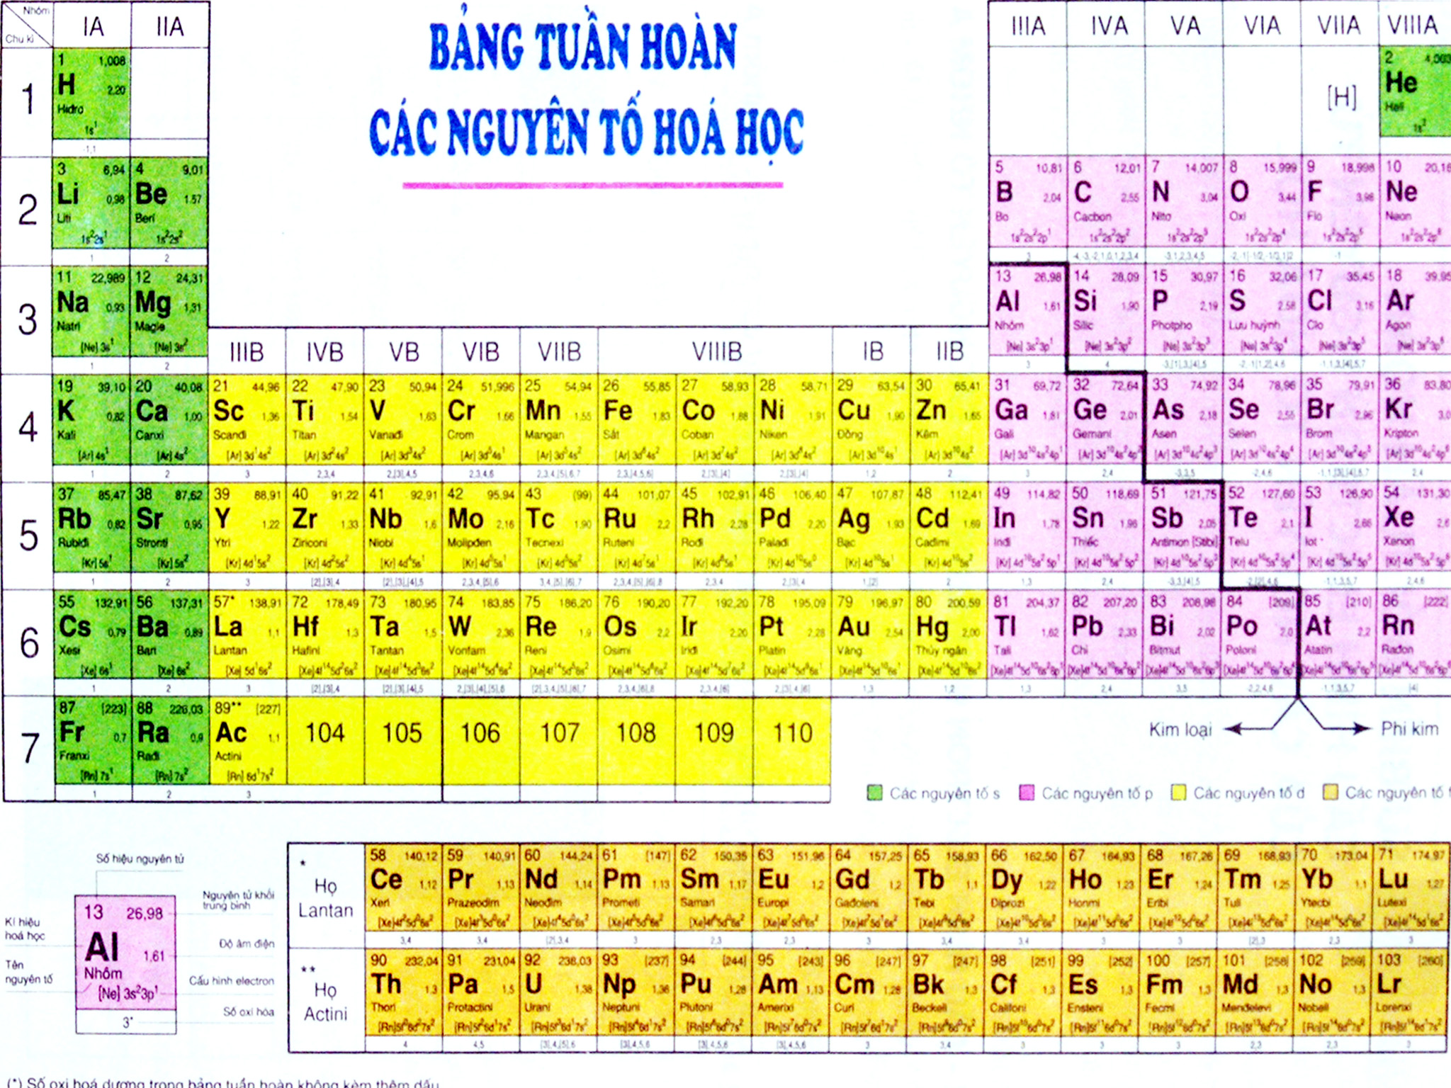

Slide 5

I. ĐẶC ĐIỂM CẤU TẠO VÀ LIÊN KẾT KIM LOẠI
1. Đặc điểm cấu tạo của nguyên tử kim loại
Câu hỏi thảo luận:
Viết cấu hình electron các nguyên tố sau và cho biết số e hoá trị lớp ngoài cùng:
₁₁Na:
b. ₁₂Mg:
c. ₁₃Al:
d.₂₆Fe:
1s²2s²2p⁶3s¹
1s²2s²2p⁶3s²
1s²2s²2p⁶3s²3p¹
1s²2s²2p⁶3s²3p⁶3d⁶ 4s²

Slide 6
I. ĐẶC ĐIỂM CẤU TẠO VÀ LIÊN KẾT KIM LOẠI
1. Đặc điểm cấu tạo của nguyên tử kim loại
* So sánh bán kính nguyên tử của các nguyên tố kim loại vs phi kim thuộc chu kỳ 3:
₁₁Na ₁₂Mg ₁₃Al ₁₄Si ₁₅P ₁₆S ₁₇Cl
0,157 0,136 0,125 0,117 0,110 0,104 0,099
(bán kính nguyên tử đo bằng đơn vị nm)

Slide 7


I. ĐẶC ĐIỂM CẤU TẠO VÀ LIÊN KẾT KIM LOẠI
1. Đặc điểm cấu tạo của nguyên tử kim loại
Kết luận
Số e hoá trị lớp ngoài cùng: ít (1,2,3 e)
Electron hoá trị lnc
- Hạt nhân hút yếu
Bán kính nguyên tử kim loại (R) lớn

Slide 8
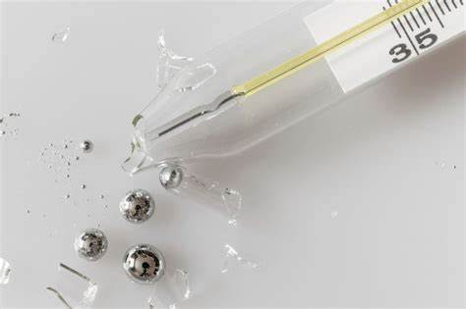
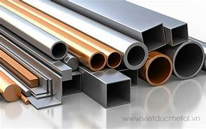
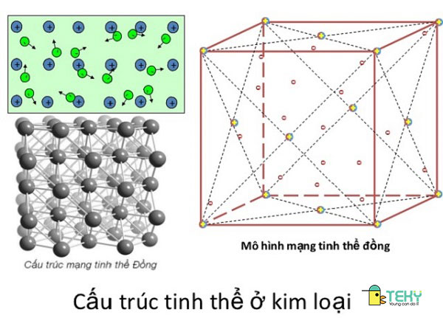
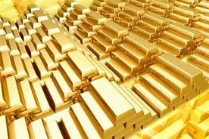
2. Cấu tạo tinh thể
* Ở điều kiện thường, các kim loại thường ở trạng thái nào ?
Hg
kim loại khác
- Ở điều kiện thường, trừ thủy ngân ở thể lỏng còn các kim loại khác ở thể rắn và có cấu tạo tinh thể.

Slide 9
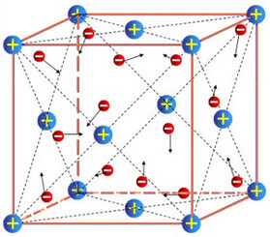
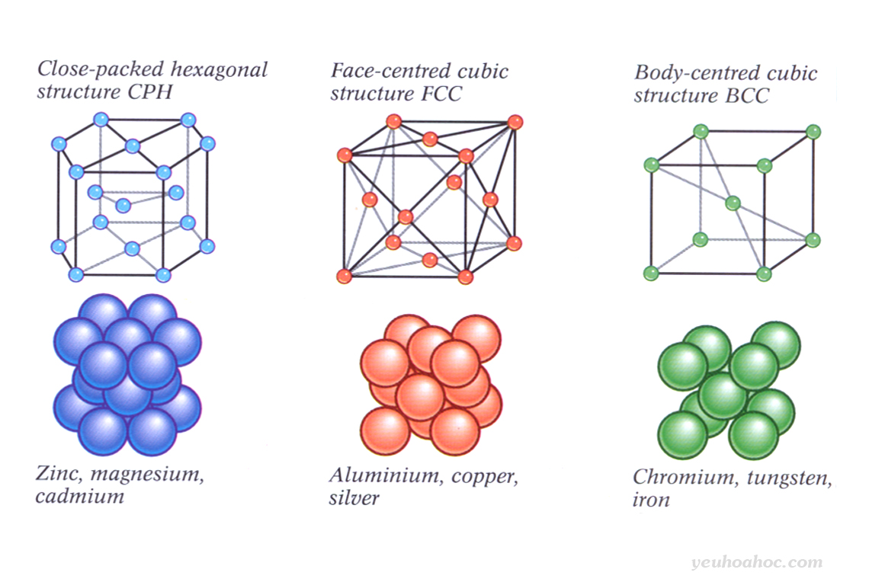
Tinh thể kim loại chứa gì? Vì sao?
- Tinh thể kim loại chứa : cation kim loại sắp xếp theo trật tự nhất định + e hoá trị chuyển động tự do.
- Giải thích: + Các electron hóa trị - liên kết yếu với hạt nhân → dễ tách ra khỏi nguyên tử → e hoá trị tự do.
+ Các nguyên tử → cation kim loại.

Slide 10
Sơ đồ mô tả electron chuyển động
tự do trong kim loại
3. Liên kết kim loại
- Vì sao các e hoá trị tự do và các ion kim loại có thể liên kết với nhau trong mạng tinh thể kim loại?
+
+
+
-
-
-
+
+
+
Ion dương KL
-
-
-
+
+
+
-
+
-
Electron hoá trị tự do chuyển động
-
- Thành phần nào tham gia vào liên kết kim loại?
-
+
+
+
-
-
-
Liên kết kim loại là loại loại liên kết hình thành từ lực hút tĩnh điện giữa các cation kim loại và các e hoá trị tự do trong tinh thể kim loại.

Slide 11
GIẢI TRÍ ĐOÁN TỪ
1
K
I
M
L
O
Ạ
I
L
Đ1
2
H
g
Đ2
H
3
L
i
i
Đ3
4
C
H
Ấ
T
K
H
Í
Đ4
T
5
i
O
N
Đ5
i
6
X
A
N
H
Đ6
N
6. Màu của ion Cu²⁺ ?
4. Tất cả các kim loại không tồn tại
ở trạng thái này ?
Các nguyên tử kim loại liên kết
với nhau bằng loại liên kết gì?
2. Kí hiệu hóa học của nguyên tố kim loại
tồn tại ở trạng thái lỏng ?
3. Kí hiệu hóa học của nguyên tố ở ô 3,
chu kì 2, nhóm IA là ?
5. Trong tinh thể kim loại, nút của mạng
tinh thể là nguyên tử và … kim loại.
KEY
L
Í
T
Í
N
H

Slide 12
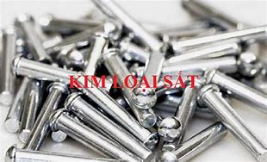
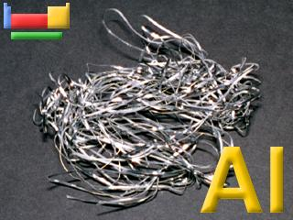
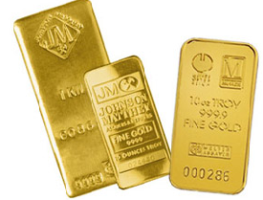
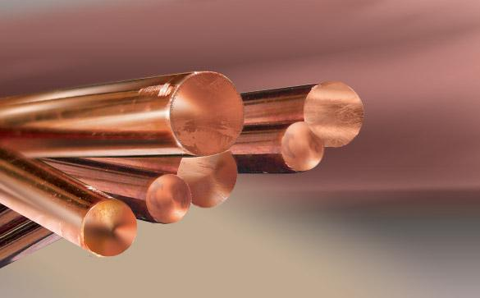
I. TÍNH CHẤT VẬT LÝ VÀ 1 SỐ ỨNG DỤNG CỦA KIM LOẠI
1. Tính chất vật lý chung và ứng dụng
Các kim loại ở trạng thái rắn có:
tính dẻo - dẫn điện - dẫn nhiệt - có ánh kim.
Fe
Cu
Au
Nguyên nhân: Do e tự do gây nên

Slide 13
I. TÍNH CHẤT VẬT LÝ VÀ 1 SỐ ỨNG DỤNG CỦA KIM LOẠI
1. Tính chất vật lý chung và ứng dụng
TÍNH DẺO
Vì sao kim loại có tính dẻo?
Giải thích
TÍNH DẪN ĐIỆN
Vì sao kim loại có tính dẫn điện?
TÍNH DẪN NHIỆT
Vì sao kim loại có tính dẫn nhiệt?
Đọc SGK
Thảoluậncặpđôi
Hoànthànhphiếuhọctập
CÓ ÁNH KIM
Vì sao kim loại có ánh kim?

Slide 14
Phiếu học tập 1: Hoạt động theo cặp
Tính chất vật lí chung | Tính dẻo | Tính dẫn điện | Tính dẫn nhiệt | Tính ánh kim
Khái niệm
Nguyên nhân gây ra
Giải thích
Ứng dụng

Slide 15
a. Tính dẻo
+
+
+
Lực cơ học
tác động
+
+
+
+
Ion dương kim loại
Electron tự do
+
+
+
+
+
+
Sơ đồ mô tả electron chuyển động tự do trong kim loại

Slide 16
+
+
+
Kim loại bị biến dạng
+
+
+
+
+
+
+
+
+
Các lớp mạng tinh thể kim loại khi trượt lên nhau vẫn liên kết được với nhau nhờ lực hút tĩnh điện của các electron tự do với các cation kim loại.
- Kim loại có tính dẻo : dễ rèn, dễ dát mỏng và dễ kéo sợi.
- Những kim loại có tính dẻo cao là Au, Ag, Al, Cu, Zn…

Slide 17
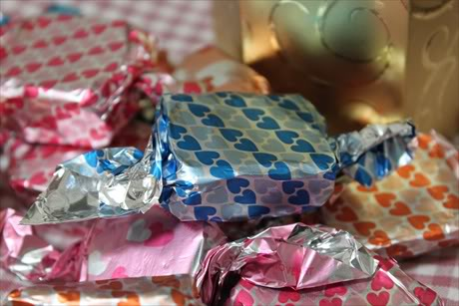
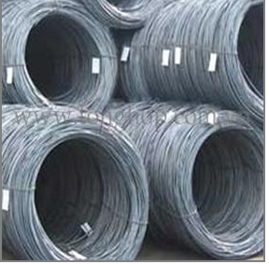


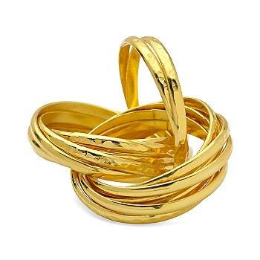

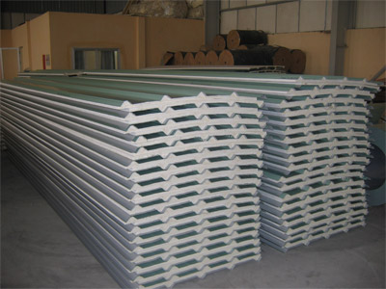
Một số ứng dụng về tính dẻo của kim loại
Giấy nhôm gói chocolate
Lon thiếc
Đồ trang sức
Vật liệu sắt

Slide 18
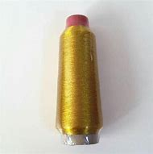
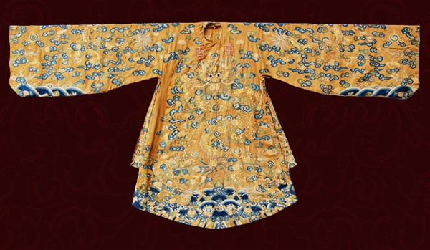

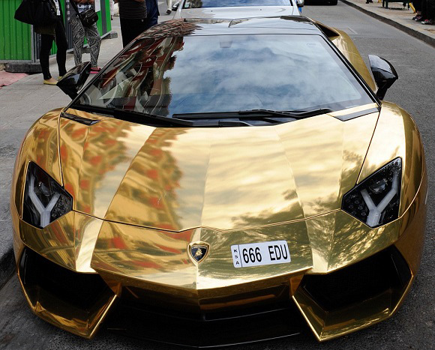
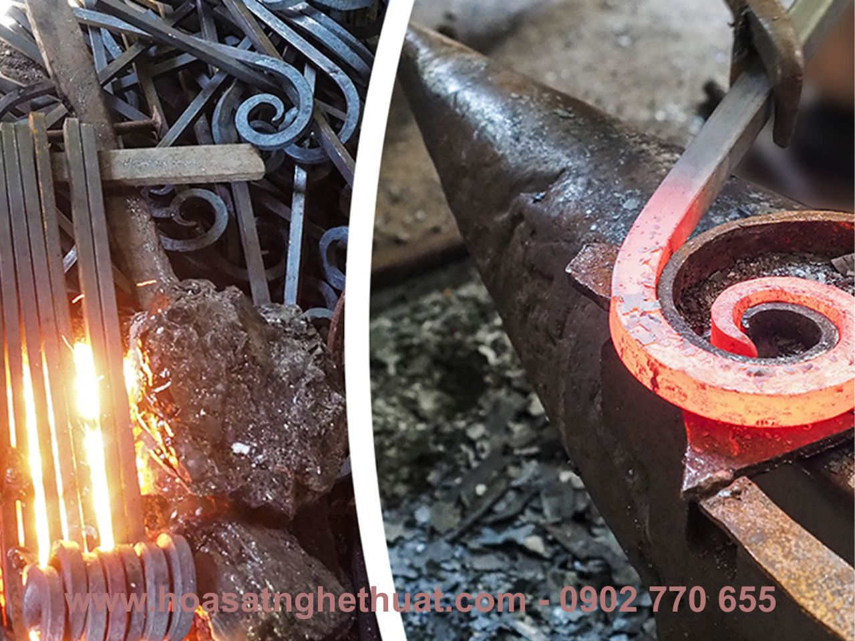


Slide 19
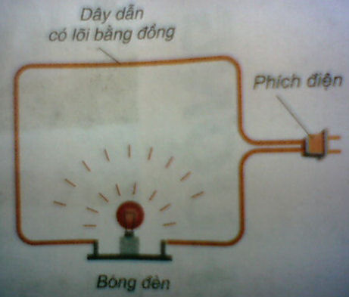

b. Tính dẫn điện
Có mạch điện sau. Cắm phích điện vào nguồn điện
THÍ NGHIỆM | HIỆN TƯỢNG | GIẢI THÍCH
Có mạch điện.
Cắm phích điện vào nguồn điện
Dây dẫn điện dẫn điện từ nguồn tới bóng điện.
Đèn sáng

Slide 20
-
+
+
+
+
+
+
+
-
+
+
+
+
-
+
+
+
+
+
+
+
-
+
-
+
+
+
+
-
+
+
+
+
-
+
+
+
+
-
+
+
+
+
Nguồn
điện
Electron chuyển động tự do trong mạng tinh thể kim loại
-
+
Nối kim loại với 2 điện cực một nguồn điện
=> Dưới tác dụng của điện trường các electron tự do trong kim loại sẽ chuyển động thành dòng có hướng từ cực âm đến cực dương.

Slide 21
-
+
-
+
-
+
+
+
+
-
+
+
+
+
-
+
-
+
+
+
+
+
+
+
-
+
-
+
-
+
-
+
-
+
+
+
+
+
+
+
-
+
-
+
-
+
-
+
+
+
+
-
+
+
+
+
-
+
-
+
Nguồn
điện
Nhiệt độ thường
Nhiệt độ kim loại tăng
Khi nhiệt độ tăng, các ion kim loại dao động mạnh hơn => cản trở sự chuyển động của dòng electron => độ dẫn điện giảm.
Nhiệt độ ảnh hưởng gì đến tính dẫn điện của kim loại ?
- Nói chung nhiệt độ của kim loại càng cao thì tính dẫn điện sẽ càng giảm.
Kim loại dẫn điện tốt nhất là Ag, Cu, Au, Al, Fe…

Slide 22
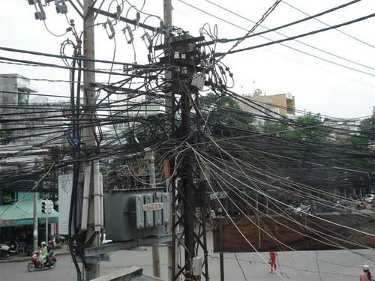
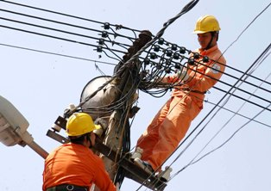
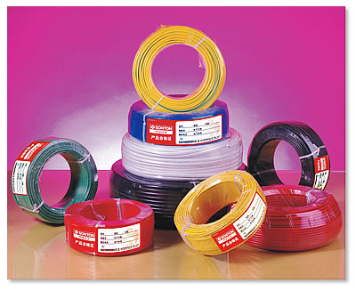
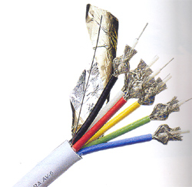
Một số ứng dụng về tính dẫn điện của kim loại

Slide 23
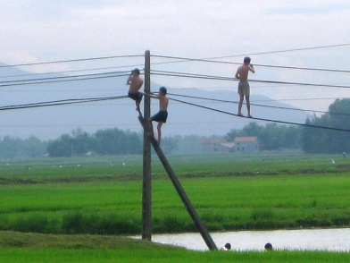

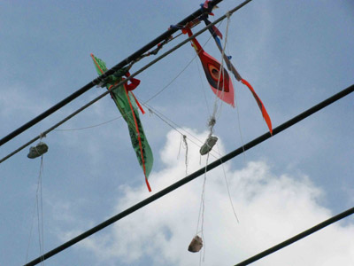
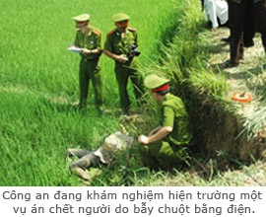
KHÔNG !

Slide 24
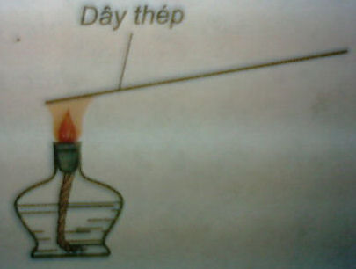
c. Tính dẫn nhiệt
Đốt nóng đoạn dây thép trên ngọn lửa đèn cồn
THÍ NGHIỆM | HIỆN TƯỢNG | GIẢI THÍCH
Đốt nóng 1 đoạn dây thép trên ngọn lửa đèn cồn.
Phần không tiếp xúc với ngọn lửa cũng bị nóng đỏ lên.
Do dây thép có tính dẫn nhiệt.

Slide 25

c. Tính dẫn nhiệt
Nhờ sự chuyển động của các electron tự do mang năng lượng từ vùng có nhiệt độ cao đến vùng có nhiệt độ thấp và truyền năng lượng cho các ion dương ở vùng này.
+
+
+
+
+
+
+
+
+
+
+
+

Slide 26
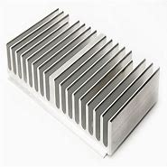
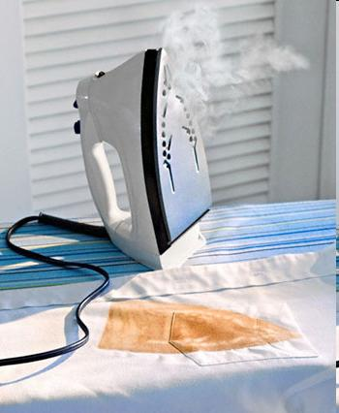

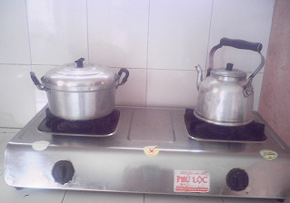
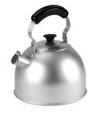
Một số ứng dụng về tính dẫn nhiệt của kim loại

Slide 27
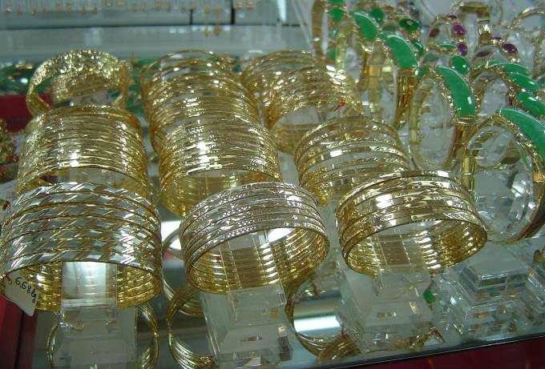
Tại sao người ta dùng kim loại làm đồ trang sức ?

Slide 28
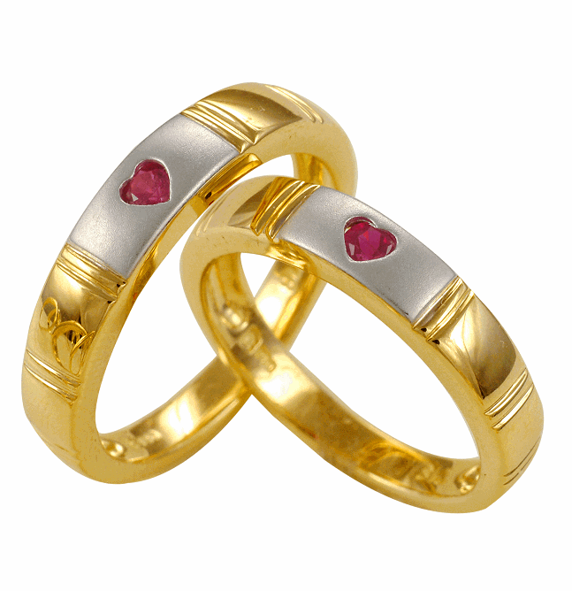
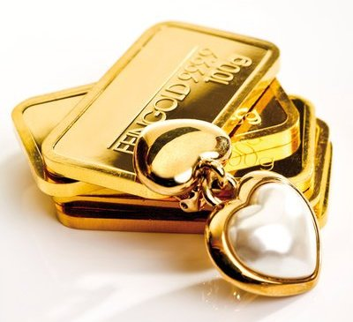
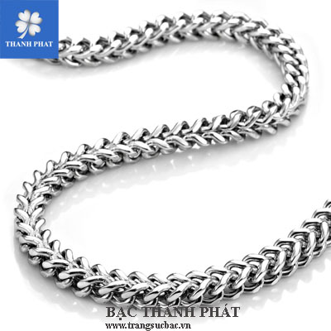
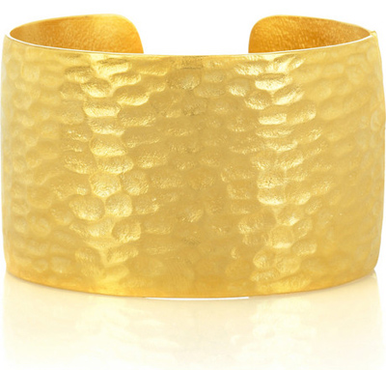
Đồ trang sức

Slide 29

d) Ánh kim
Vì sao kim loại có ánh kim ?
ánh sáng
+
+
+
+
+
+
Ion dương kim loại
+
+
+
+
Electron tự do
+
+
+
Kim loại có ánh kim là do các electron tự do trong kim loại đã phản xạ tia sáng có bước sóng mà mắt ta có thể nhìn thấy được.

Slide 30
Ngoài các tính chất vật lý chung, kim loại còn có những tính chất vật lý riêng gì khác nhau ?
Tính cứng
Tính
chất
Vật lí
riêng
khối lượng riêng
nhiệt nóng chảy

Slide 31
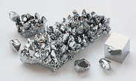
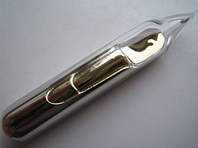
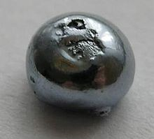
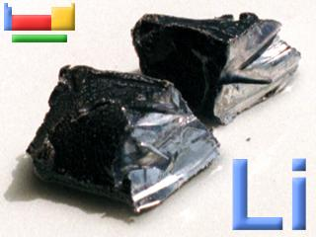
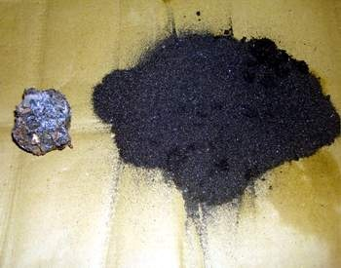
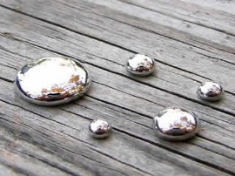
kim loại cứng nhất: Cr
Tính cứng
kim loại mền nhất: Cs
Tính
chất
Vật lí
riêng
kim loại nặng nhất: Os
khối lượng riêng
kim loại nhẹ nhất: Li
KL có tnc cao nhất: W
nhiệt nóng chảy
KL có tnc thấp nhất: Hg

Slide 32
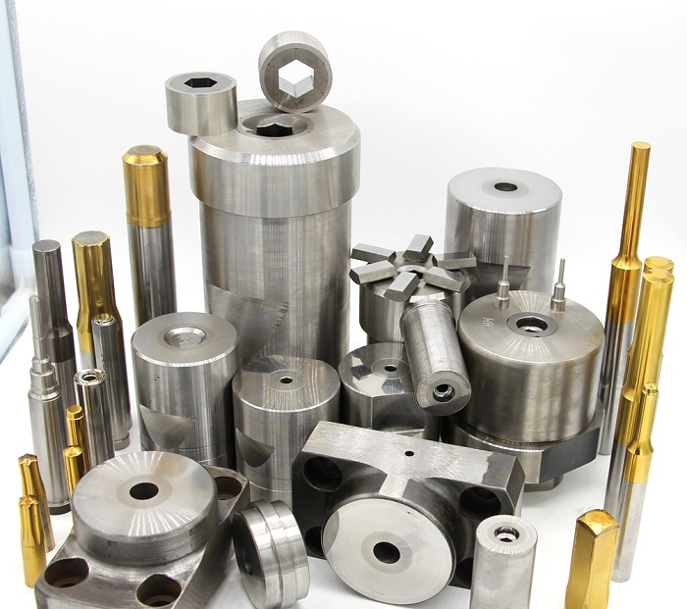
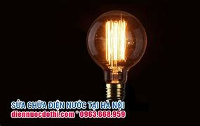
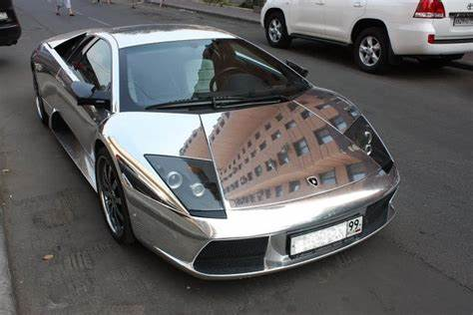

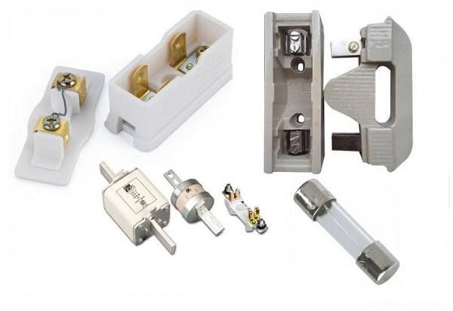
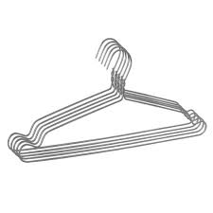
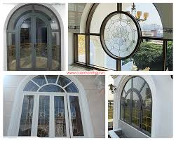

ỨNG DỤNG
KL nặng: Fe, Tungsten→hợp kim nặng
KL có tnc cao: Tungsten làm dây tóc bóng đèn
KL cứng: Cr→mạ, chống mài mòn
KL nhẹ: Mg, Al
→hợp kim nhẹ
KL có tnc thấp: Pb, Cd, Sn dây chảy trong cầu chì
KL cứng vừa: Al→vật liệu xây dựng, lon, hộp

Slide 33
LUYỆN TẬP
Câu 1: Kim loại có những tính chất vật lí chung là
A. Tính dẻo, khối lượng riêng, dẫn điện, dẫn nhiệt.
B. Tính dẻo, nhiệt độ nóng chảy, dẫn điện, dẫn nhiệt.
C. Tính dẻo, dẫn điện, dẫn nhiệt, ánh kim.
D. Tính dẻo, tính cứng, dẫn điện, dẫn nhiệt.

Slide 34
LUYỆN TẬP
Câu 2: Những tính chất vật lí chung của kim loại, do
A. mạng tinh thể kim loại gây ra .
B. ion dương kim loại gây ra .
C. nguyên tử kim loại gây ra .
D. các electron tự do gây ra .

Slide 35
LUYỆN TẬP
Câu 3: Khi nhiệt độ tăng thì tính dẫn điện của kim loại
A. giảm.
B. không thay đổi.
C. tăng hay giảm tuỳ từng kim loại.
D. tăng.

Slide 36
LUYỆN TẬP
Câu 4: Hãy chọn những từ (cụm từ) thích hợp để điền vào chỗ trống trong các câu sau.
1. Kim loại vonfram được dùng làm dây tóc bóng đèn điện là do có ………………………
2. Bạc, vàng được dùng làm ………..………..... vì có …………..……….. rất đẹp.
3. …………..... được dùng làm vật liệu chế tạo vỏ máy bay là do ……. và ……
4. Đồng và nhôm được dùng làm ………..……là do dẫn điện tốt.
5. ……….…… được dùng làm vật dụng nấu bếp là do bền trong không khí và …………….……
nhiệt độ nóng chảy cao
đồ trang sức
ánh kim
Nhôm
nhẹ
bền
dây điện
Nhôm
dẫn nhiệt tốt

Slide 37
LUYỆN TẬP
Câu 5: Kim loại dùng làm vật liệu chế tạo vỏ máy bay do tính nhẹ và bền là:
A. Na B. Zn C. Al D. K

Slide 38
LUYỆN TẬP
Câu 6: Kim loại dùng làm đồ trang sức có ánh kim đẹp là:
A. Ag, Cu B. Au, Pt
C. Au, Al D. Ag, Al

Slide 39


Thank you

